Slide 1

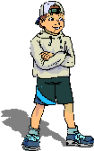

Хроника из жизни
5 класса
«Вот так мы живем»
2011-2012 уч.год

Slide 2
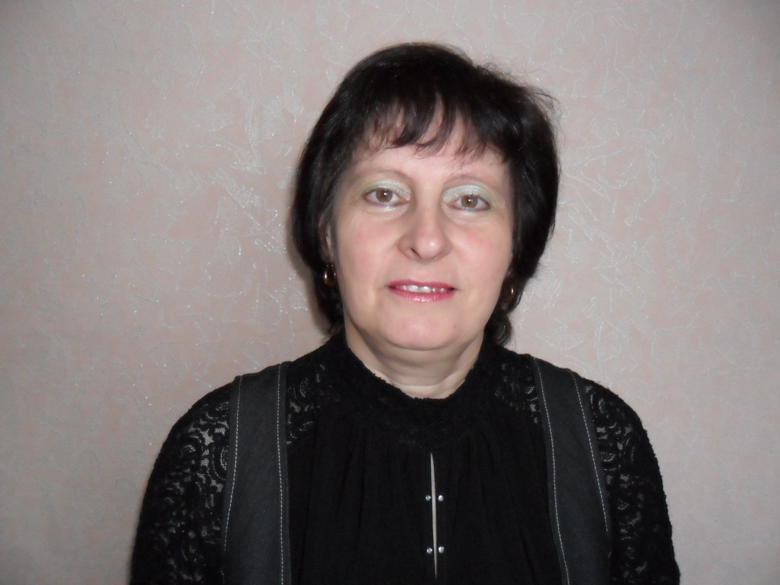
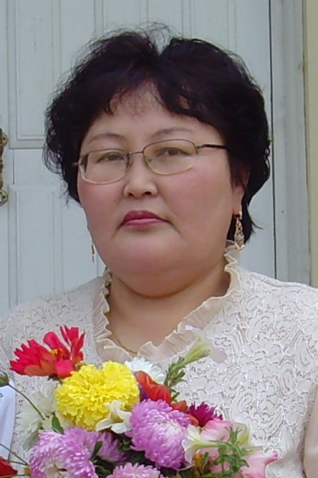
Классный руководитель.
Классный руководитель-Трофимова Валентина Иннокентьевна–
Мои заповеди:
Уча других, учиться самому!
Работая с детьми, молодеешь душой!

Slide 3

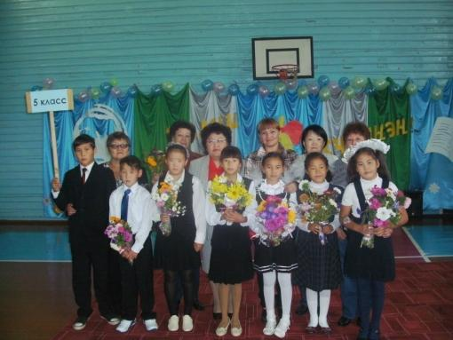


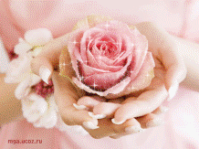

Первый раз в пятый класс
С началом нового учебного года!
Это мы с родителями

Slide 4


Наш девиз:
Если дружба есть у нас, значит
мы ребята - КЛАСС!!!
Ни шагу назад и ни шагу на месте,
а только вперед и только все вместе!!!

Slide 5
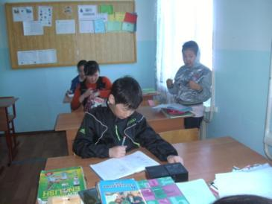
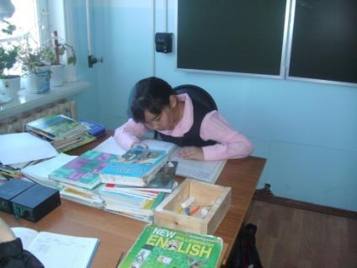
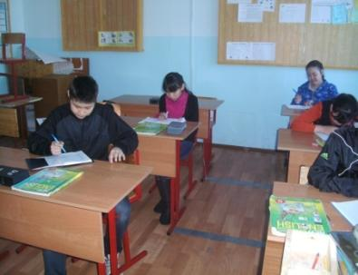

Учеба - наша работа.
Оценка-наша зарплата
Учебный сектор-Иза

Slide 6
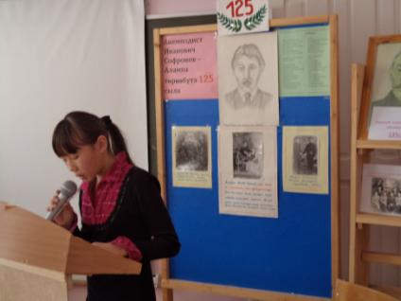
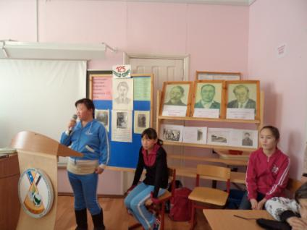

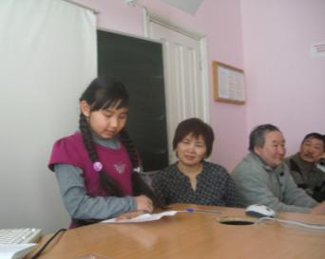

Декада гуманитарного цикла
Конкурс чтецов
Еля-лучший чтец
Доклад о якутском писателе читает Вика.
Иза-участник ток-шоу «Кутанам кэскилэ»

Slide 7

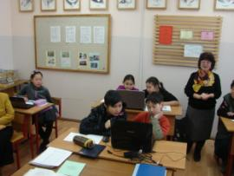
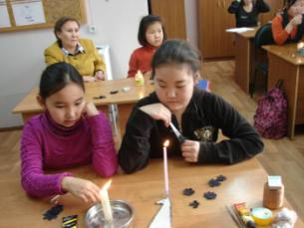
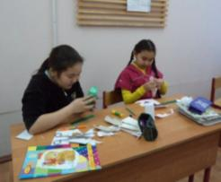
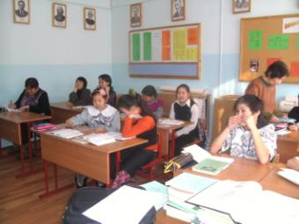
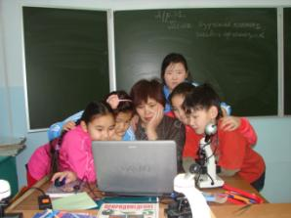

Открытые уроки
Урок математики
Урок русского языка
Урок технологии
Урок биологии

Slide 8
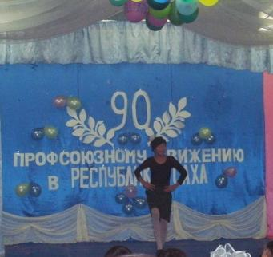
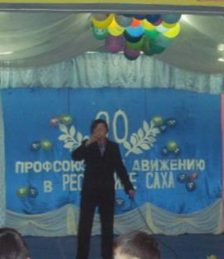
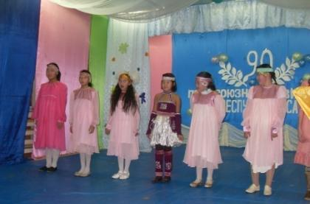
Ко дню профсоюзного движения якутии
На этом концерте мы все приняли активное участие.

Slide 9

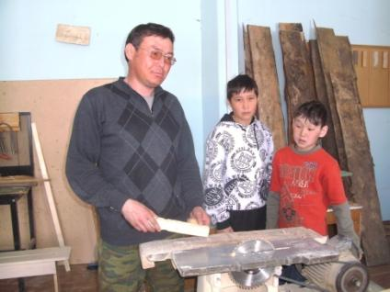
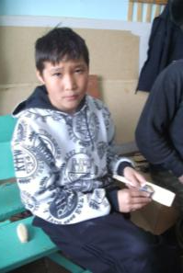
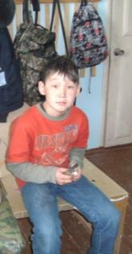

Терпенье и труд все перетрут
Нам нравится урок технологии

Slide 10
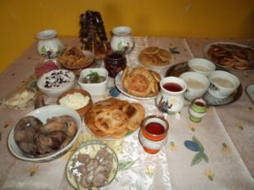
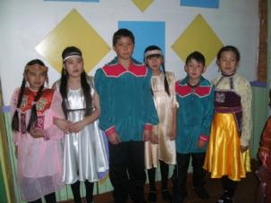
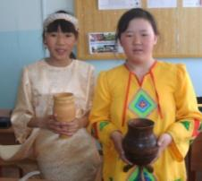
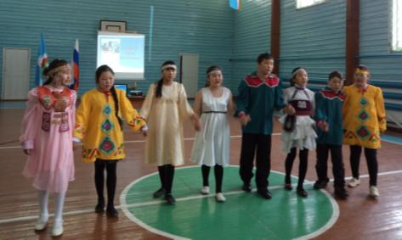
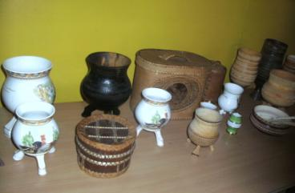
Ко дню республики
Конкурс осуохай
Выставка якутской посуды, кухни

Slide 11
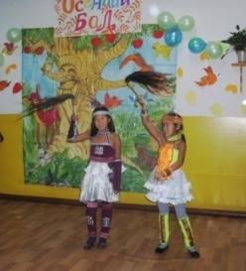
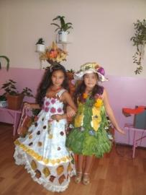
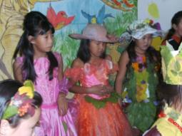
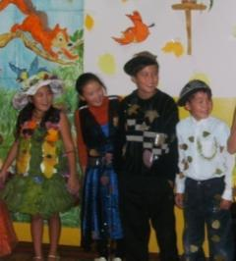
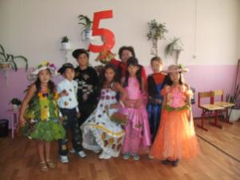
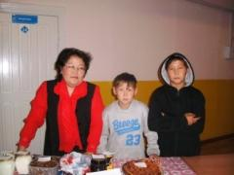
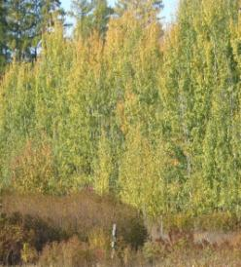
Осенний бал
Мы стали настоящими 5классниками
Мы-участники ярмарки

Slide 12


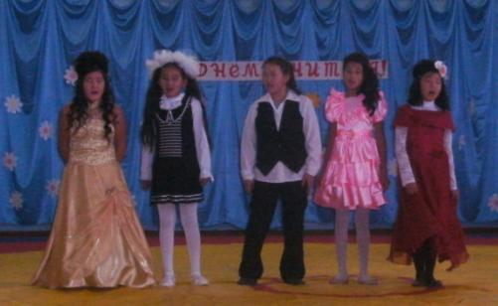
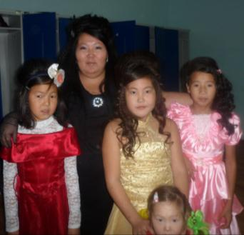
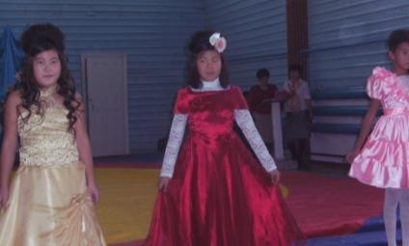
День учителя
Наши поздравления
Показ причесок

Slide 13
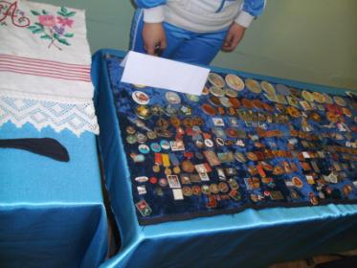
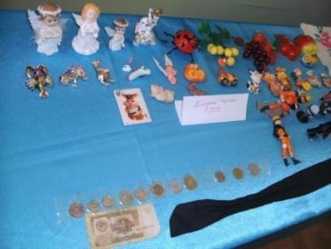
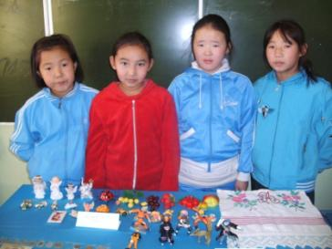
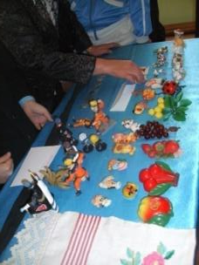
Конкурс «Моя коллкция
Наша коллекция
Фото на память

Slide 14
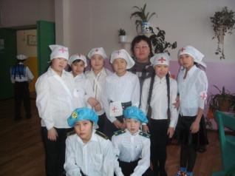
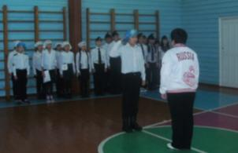
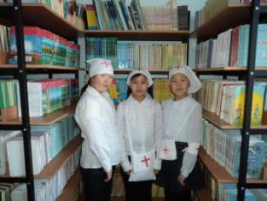
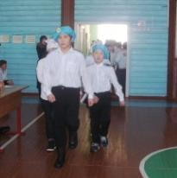
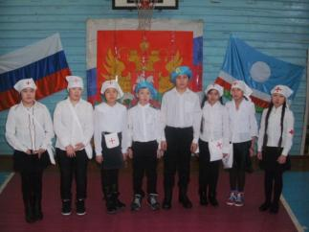
Смотр песни и стороя
Перед смотром
Антон -командир отделения

Slide 15

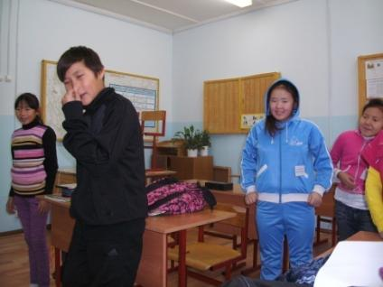
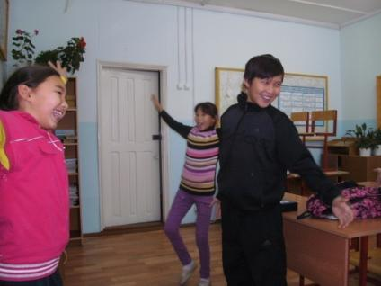

Тренинги

Slide 16

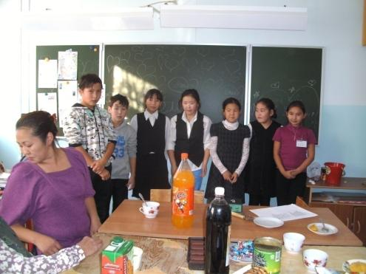
Классный час ко дню матери
Мы поздравляем наших мам, бабушек

Slide 17
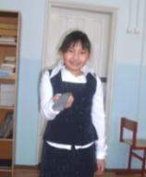








рекламный ролик
Было 2 команды
классный час к 8 марта

Slide 18









Классный час к 23 февраля

Slide 19




Турнир по хапса5ай
Мы от души болели за наших , но увы…
Мы познакомились с гостем из Усть Алданского района

Slide 20




Кожаный мяч
Вратарь-Вика
Наша команда

Slide 21







Кросс нации 2011г
Вика Иза Эля Данил

Slide 22



Вечер Байанай
Антон и Данил –участники вечера
Перед строгим жюри

Slide 23





В здоровом теле-здоровый дух
Сдаем зачет
Любим играть в шашки

Slide 24


Приятного аппетита!
Нас кормят в столовой отлично

Slide 25



Тимуровская работа
Ура! Работа закончена!

Slide 26




Наши будни
Мы-участники викторины
Уборка кабинета
Готовимся к Новому году

Slide 27

Вот такой замечательный наш класс !!!
Посмотрите все на нас: вот какой мы дружный класс!

